Slide 1
Android 开发经验分享Ⅰ
熊洪刚

Slide 2
目录
01
视图封装与复用
目录
泛型实践
02
03
其他实践
Private & Confidential

Slide 3
01
常见方式
扩展实践
简介
视图封装与复用
Private & Confidential

Slide 4
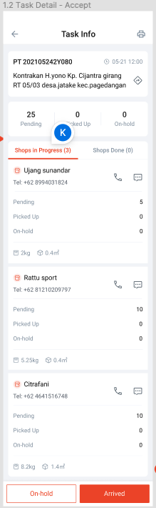
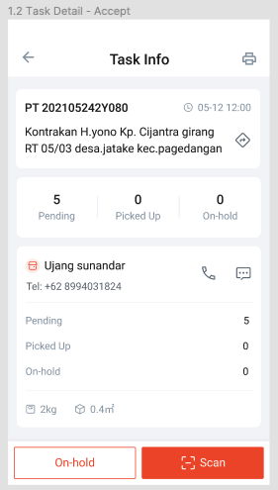
视图封装与复用
当设计稿上出现两处以上相似视图时，我们有哪些方式进行视图封装与复用？
效率为先，直接拷贝？

Slide 5
常见方式
include (+ merge)
可以实现简单的视图封装与复用，需要注意父布局 include 多个相同的子布局时，findViewById 查找内部控件的问题
适合开发资源紧张或者设计频繁变更的视图封装
类似代码复用的 Bean 类封装

Slide 6
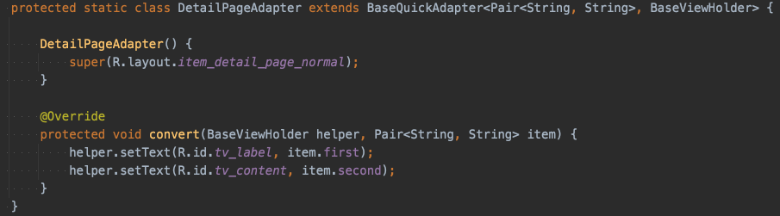
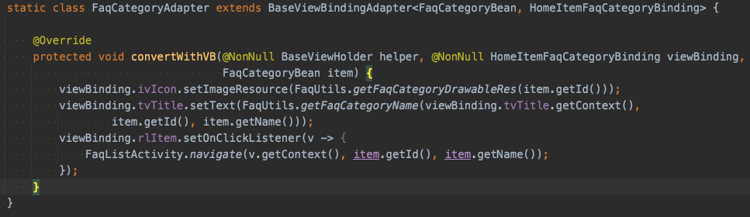
常见方式
提取为 RecyclerView 子项
需要搭配 Adapter 使用
适合列表页，以及部分详情页
类似代码复用的 Bean 类封装 + 工具方法/工具类

Slide 7
常见方式
提取自定义 View
可以和其他方式搭配使用，支持 xml 修改属性，使用非常灵活
适合功能确定，低频改动，有一定逻辑内聚的视图封装
基础自定义 View - UI 库中沉淀的大部分控件，如输入框、日历、时间选择器等
业务自定义 View - 项目中沉淀的大部分控件，如 RecommendAddressEditLayout
类似代码复用的 Bean 类封装 + 专用处理类

Slide 8
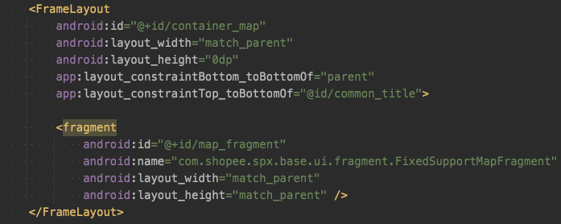
常见方式
Fragment
有自己的生命周期
根据自身以及所集成的容器配置，Fragment 的生命周期有不同表现，导致 Fragment 使用不当可能踩坑
用 Fragment 来做简单的视图封装与复用有点杀鸡用牛刀，适合需要处理生命周期或者页面之间复用的场景
类似代码复用的 Bean 类封装 + 特殊处理类
Notes:
简单的数据视图绑定，提取自定义 View 意义不大，有没有简单、优雅的实现方式？

Slide 9
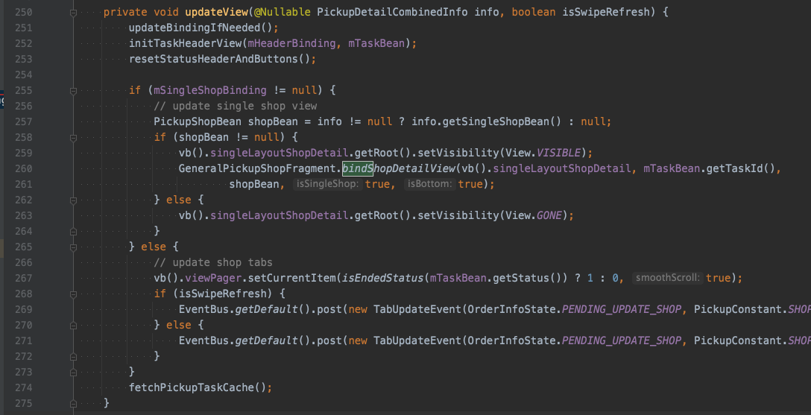
扩展实践
ViewBinding + helper 类 / 静态绑定方法
不算一种新方法，使用 ViewBinding 搭配其他方式能达到不错的封装效果
适合大部分需要简单封装或者需要在普通页面及列表页间复用视图的场景
项目实践：
PickupTaskDetailActivity 优化
DetailPageActivity 优化

Slide 10
02
泛型简介
泛型常见用法
通配符
类型擦除
思考与实践
泛型实践
简介
Private & Confidential

Slide 11
泛型简介
什么是泛型？
泛型（generics）是 Java 1.5 中引入的一个新特性, 泛型提供了编译时类型安全检测机制，该机制允许程序员在编译时检测到非法的类型；
泛型的本质是参数化类型（Parameterized type），也就是说所操作的数据类型被指定为一个参数；
类型参数将在使用时（继承或实现泛型接口、创建对象）确定；
为什么要使用泛型？
简而言之，泛型使 types(类和接口) 在定义类、接口和方法时成为参数。与方法声明中使用的更熟悉的 formal parameters (形式参数) 非常相似，类型形参为你提供了一种让不同的输入重用相同代码的方法。不同之处在于形式参数的输入是值，而类型形参的输入是类型。
使用泛型的代码比非泛型代码有许多好处：
提供编译期的类型安全，避免在运行时出现 ClassCastException；
消除类型强转；
使程序员能够实现泛型算法；
Notes:
通过使用泛型，程序员可以实现泛型算法，这些算法可以处理不同类型的集合，可以自定义，并且类型安全且易于阅读。

Slide 12
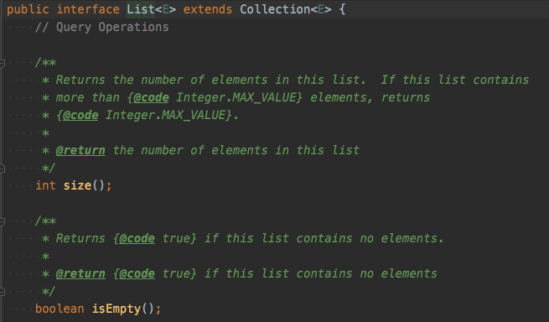
泛型常见用法
1、泛型类
泛型类型用于类的定义中，被称为泛型类。最典型的就是各种集合框架容器类，如：List、Set、Map。
定义格式：修饰符 class 类名<类型形参> { }
泛型类在使用的时候确定泛型的具体类型：
如： List<String> list = new ArrayList<String>();
此时泛型 T 的类型即为 String 类型。
Q: 定义的泛型类，就一定要传入泛型类型实参吗？
不一定，可以不写实参，此时泛型类就和一般类一样没有了泛型限制。

Slide 13
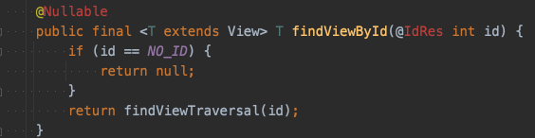
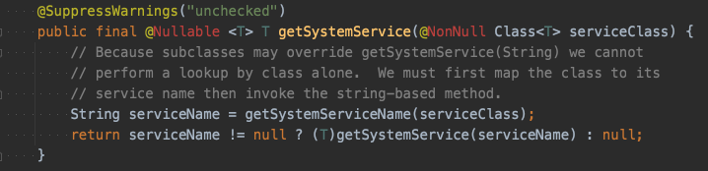
泛型常见用法
2、泛型方法
Generic methods (泛型方法) 是引入自己的类型形参的方法。这类似于声明泛型类型，但类型形参的范围仅限于声明它的方法。
定义格式： 修饰符 (static) <类型形参> 返回值类型 方法名(参数) { }
Q1: 以下哪个泛型方法不能保证类型安全？
Q2: 泛型类中带泛型的方法是泛型方法吗？

Slide 14
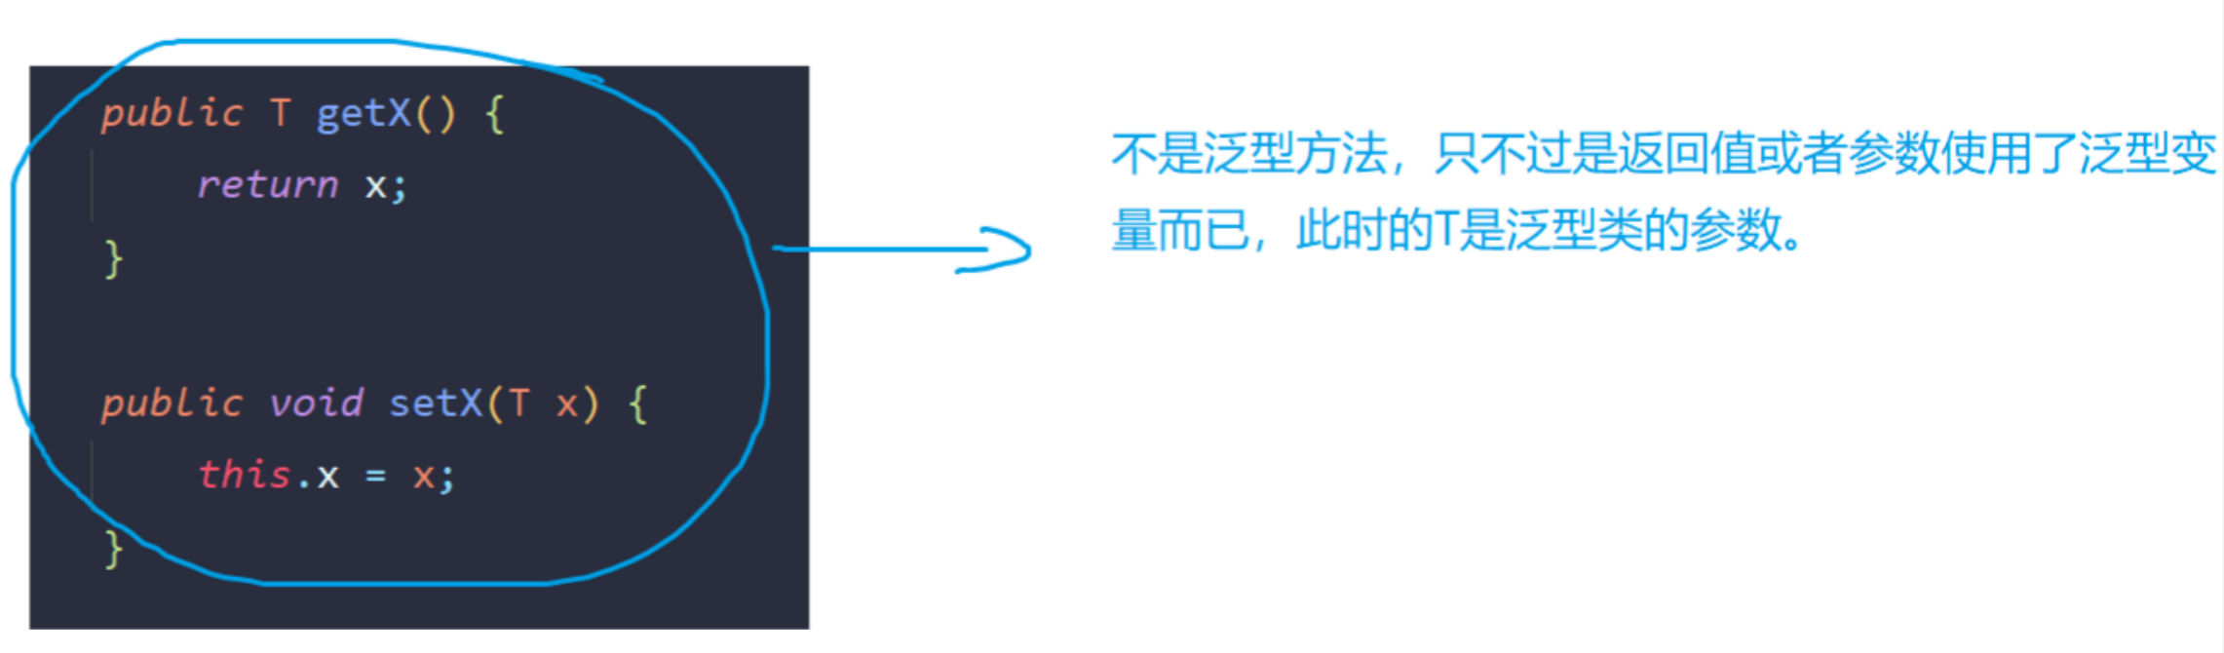
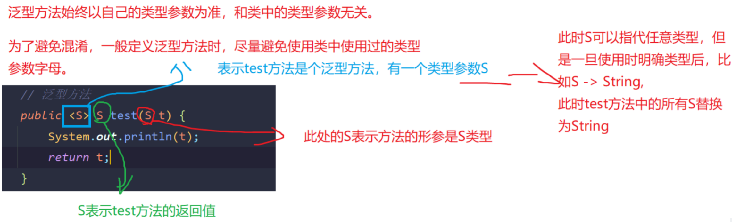
泛型常见用法
上面两个是返回值为泛型的普通方法，下面的才是泛型方法：

Slide 15
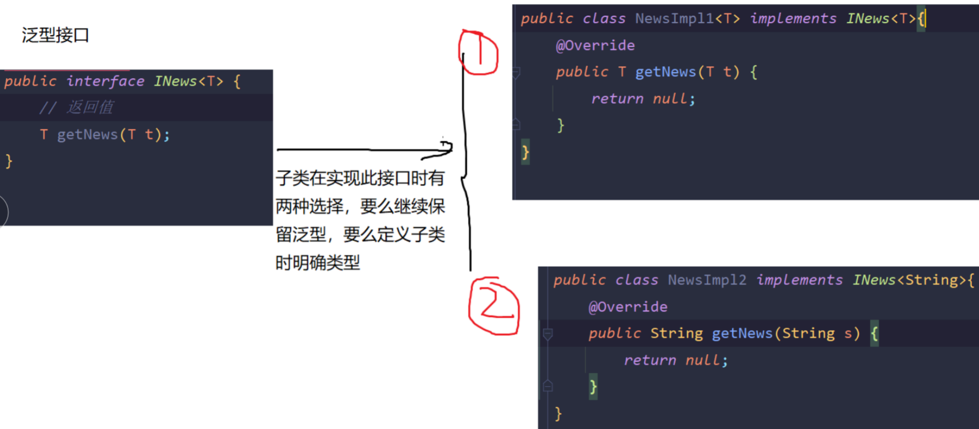
泛型常见用法
3、泛型接口
泛型接口与泛型类的定义及使用基本相同。
定义格式： 修饰符 interface 接口名<类型形参> { }
两种使用方式：
定义类时确定泛型的类型
继续保留泛型，直到创建
对象时，确定泛型的类型

Slide 16
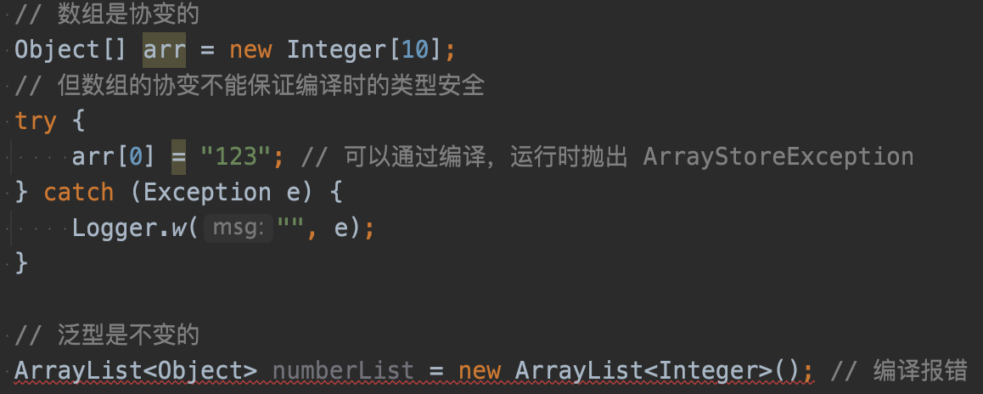
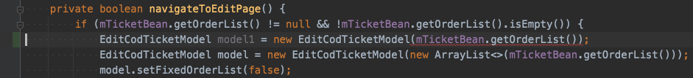
通配符
了解通配符前，得先了解下逆变与协变。
逆变与协变用来描述类型转换（type transformation）后的继承关系，其定义：如果 A、B 表示类型，f(⋅) 表示类型转换，≤ 表示继承关系（比如，A≤B 表示 A 是由 B 派生出来的子类）：
f(*) 是逆变（contravariant）的，当 A≤B 时有 f(B)≤f(A) 成立；
f(*) 是协变（covariant）的，当 A≤B 时有 f(A)≤f(B) 成立；
f(*) 是不变（invariant）的，当 A≤B 时上述两个式子均不成立，即 f(A) 与 f(B) 相互之间没有继承关系。
举个例子，数组是协变的，泛型是不变的：
Q: 可有时需要实现协变，在两个类型之间建立某种类型的向上转型关系，怎么办呢？
为什么 JDK 中的容器类好像都支持这种协变，而我写的代码不可以？

Slide 17
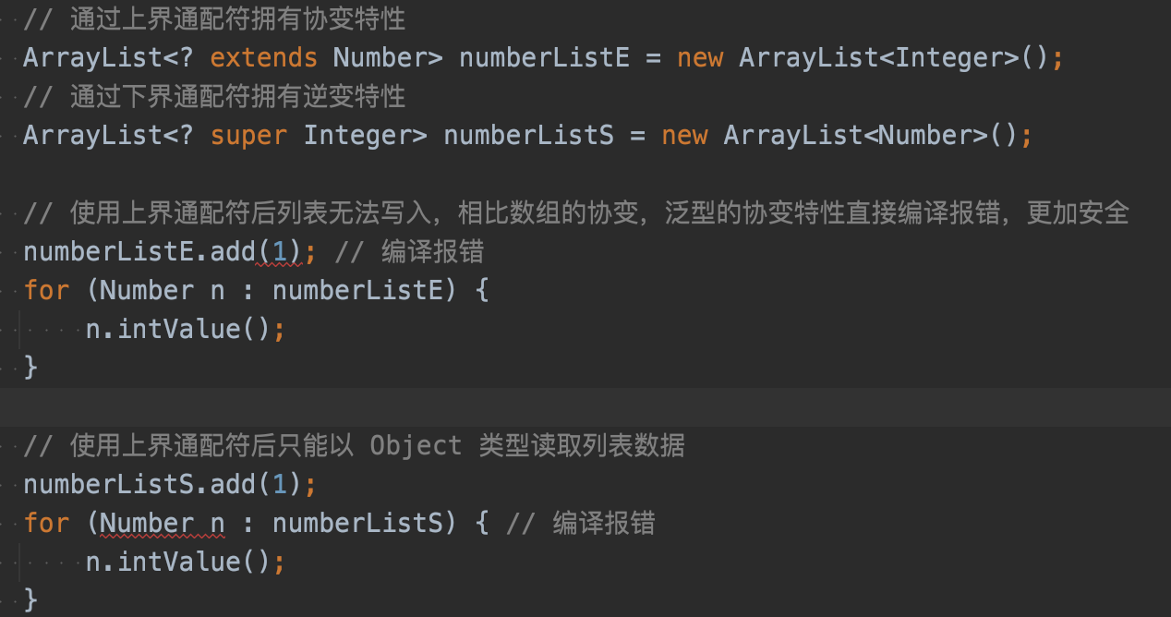
通配符
通配符可以让泛型拥有协变、逆变的特性。
通配符有以下几种：
上界通配符 (? extends upper bound)
下界通配符 (? super lower bound)
无界通配符: (?) 代表 unknown type，等同于 (? extends Object)。
但使用上界、下界通配符后也使泛型类实例的部分功能受到了限制：
List<?>
Q: List<?> 和 List<Object> 有什么不一样？
对于任何具体类型 A，List<A> 可以视为 List<?> 的子类型
可以将 Object 或 Object 的任何子类型对象插入 List<Object>，但只能将 null 插入 List<?>

Slide 18
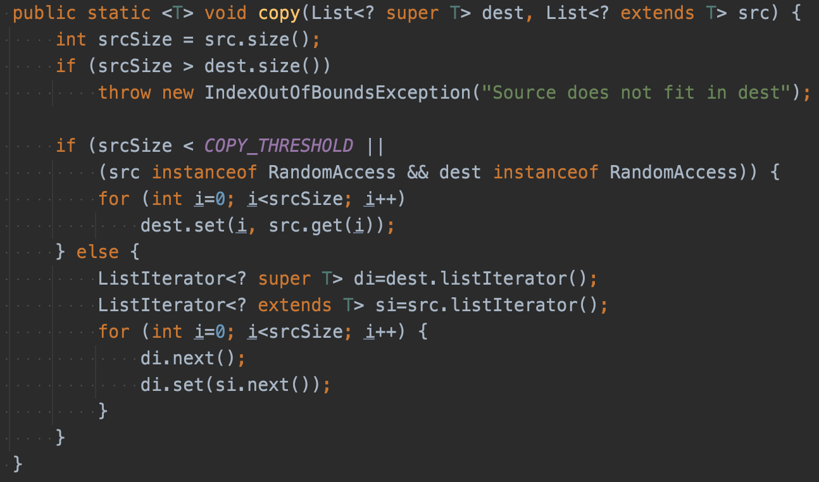
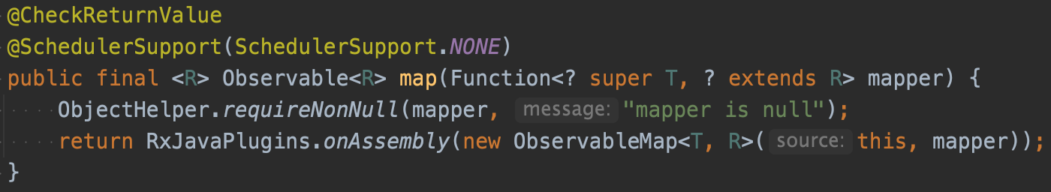
通配符
PECS 原则
上面说的可能有点绕，那什么使用 extends，什么时候使用 super？《Effective Java》给出精炼的描述：producer-extends, consumer-super（PECS）。
框架和三方库代码中到处都是 PECS 的例子：
java.util.Collections 的 copy 方法： Rxjava 的变换：

Slide 19
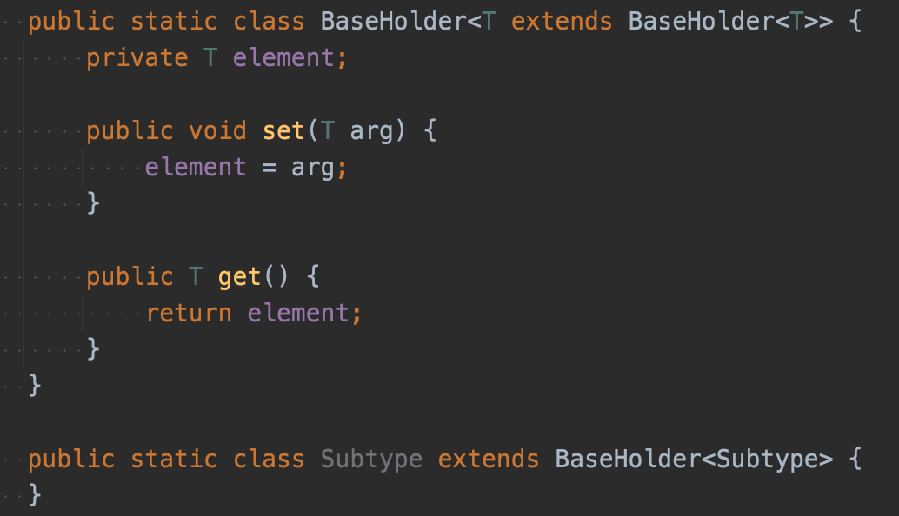
通配符
扩展：自限定类型
Java泛型中，有一个好像经常出现的惯用法，它相当令人费解。
class SelfBounded<T extends SelfBounded<T>> { }
SelfBounded 类接受泛型参数 T，而 T 由一个边界类限定，这个边界就是拥有 T 作为其参数的 SelfBounded，看起来是一种无限循环，为了减少困惑，也常将后面的类型形参替换为无界通配符：
class SelfBounded<T extends SelfBounded<?>> { }
这种自限定类型有什么用呢？
先给出结论：这种语法定义了一个基类，这个基类能够使用子类
作为其参数、返回类型、作用域。
这里举一个简单例子：
Notes:
感觉不痛不痒，下文分析其他例子

Slide 20
类型擦除
类型擦除
为了兼容旧版本 Java，Java 泛型会进行类型擦除，主要应用于：
将泛型类型中的所有类型形参替换为其边界或 Object（如果类型形参是无界的）。因此，生成的字节码仅包含普通的类，接口和方法。
如有必要，插入类型转换以保持类型安全。
生成桥接方法以保留继承泛型类型中的多态性。
类型擦除确保不会为参数化类型创建新类；因此，泛型不会产生运行时开销。
Q: 泛型信息都会被擦除吗？
签名中的泛型信息可以保留并获取，包括：类签名、方法签名、变量签名。
不少三方库，都利用了可以保留的泛型信息：
Gson，利用类签名及变量签名中的泛型信息；
Retrofit，利用方法签名中的泛型信息；

Slide 21
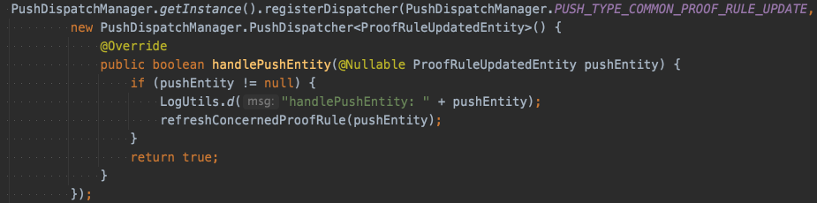
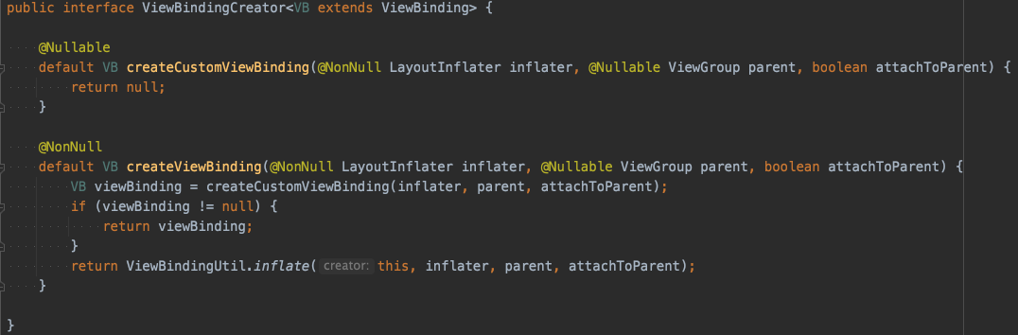
思考与实践
我们可以利用可保留的泛型信息做些什么？
项目实践：
推送消息分发 - PushDispatch
视图绑定工具类 - ViewBindingUtil

Slide 22
03
改进的 Builder 模式
扩展实践
简介
其他实践
Private & Confidential

Slide 23
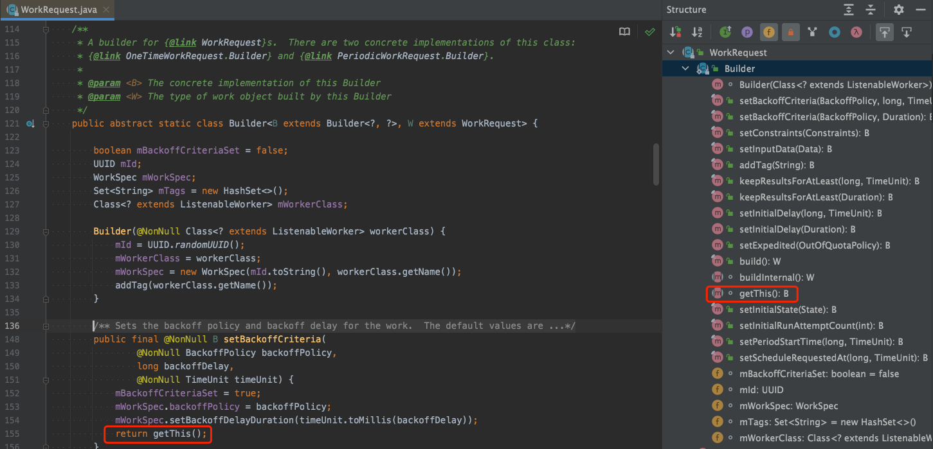
改进的 Builder 模式
常规的 Builder 模式大家都很了解，无需多讲。
不知道大家有没有遇到过以下场景：在 Builder 类上扩展子类，父类的 setProperty() 方法需要无缝衔接子类 setSubProperty() 方法。
真的有这种场景吗？如何实现？
看看 WorkManager 的实现：
是否似曾相识？
没错，这就是上面提到的泛型的自限定类型用法。
Notes:
是否似曾相识？没错，这就是上面提到的泛型的自限定类型用法。

Slide 24
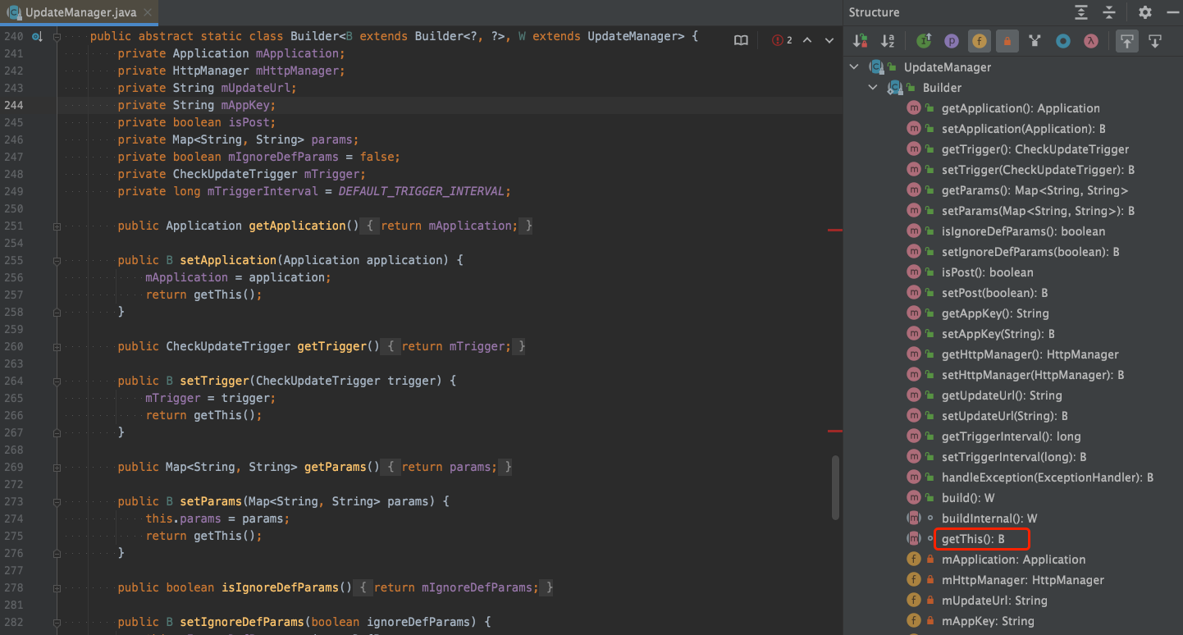
改进的 Builder 模式
学以致用，看看项目中的实践：
1. SSC 通用升级 sdk 中的 Builder：

Slide 25
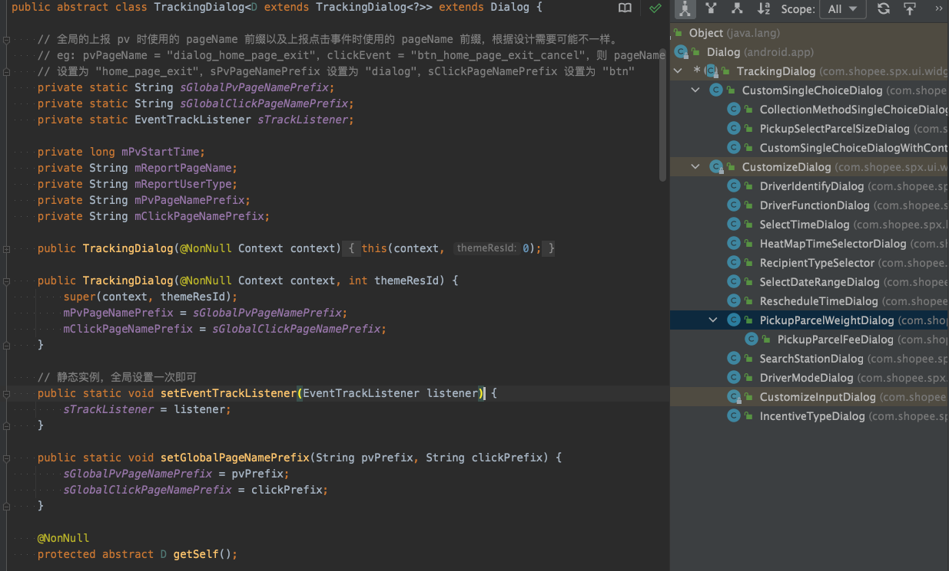
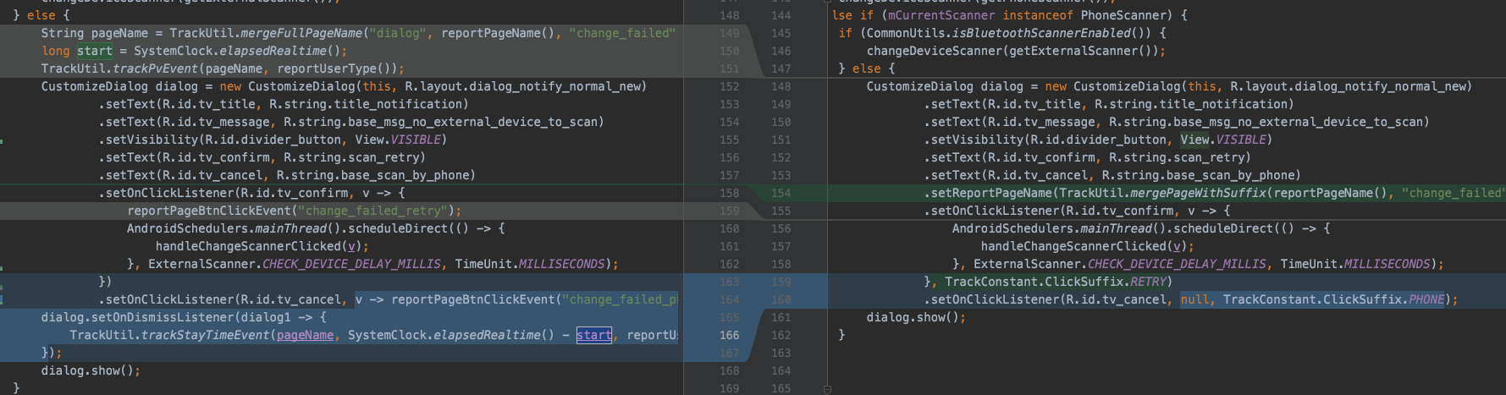
改进的 Builder 模式
学以致用，看看项目中的实践：
2. 非标准 Builder，SPX UI 库中的通用埋点
基类 TrackingDialog：

Slide 26
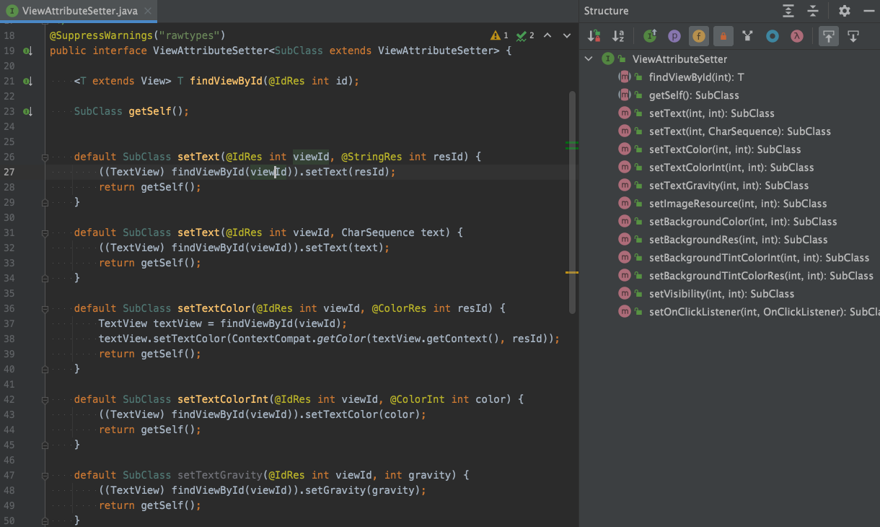
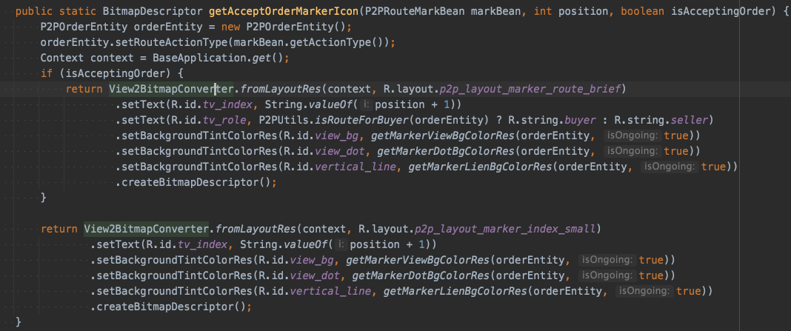
扩展实践
Q: 上述例子都是继承自泛型抽象类，使用限制较大。Java 1.8 新增了接口默认方法，如果将上述的泛型抽象类改为抽象接口，是否可以在任意类上进行一些功能扩展？
理论上是的，看看项目中的实践：
通用子 View 属性设置 ViewAttributeSetter，可对大部分内含 contentView 的类进行扩展：

Slide 27
扩展实践
Q: 饶了一大圈，怎么有点像 Kotlin 的扩展方法？
是的，殊途同归，它们有不少相同点，也有不少差异。
对比项\方式 | 使用 Java 接口默认方法进行扩展 | 使用 Kotlin 非内联扩展方法
实现原理 | 编译器会将接口默认方法的实现代码编译至伴生对象的静态方法，同时对所有子类生成默认方法的实现（重写了的除外）并转调用对应的静态方法 | 编译器对非内联扩展方法新增一个调用类参数，同时将所有调用非内联扩展方法的地方转调用对应的扩展函数
可扩展类 | 项目中的类 | 所有类
可使用范围 | 所有 Java + Kotlin 代码 | 仅 Kotlin 代码
访问限制及所需支持 | 所有需访问的属性或方法都需要通过增加抽象方法来支持 | 对单一类型的访问限制和当前目录普通代码的访问限制相同，但想做成通用的扩展函数也要进行接口封装
适用场景 | 项目 Java 代码较多，做通用的功能扩展 | 项目 Kotlin 代码较多，做精细的功能扩展

Slide 28
Thank You

